Slide 1
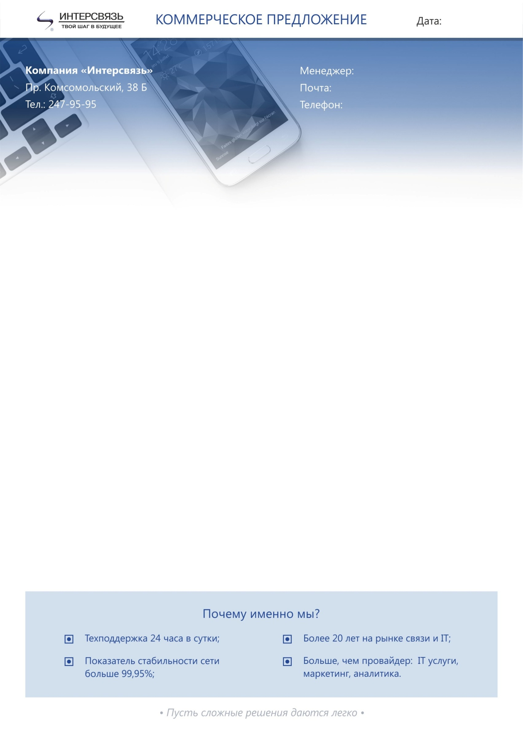
Июнь 2022
Глущенко Илья
hornet174@yandex.ru
8-902-614-89-22
Коммерческое предложение
Уважаемый Андрей Геннадьевич!
Компания «Интерсвязь» для адреса г. Челябинск, ул. Мелькомбинат 1 участок дом 18 готова предоставить услуги :
ВИДЕОКОНТРОЛЬ:
Стоимость видеокамер на данный МКД:
Модель IP-камера HiWatch DS-I200 (С) (2.8 мм, угол 114°+) - 132 000 рублей. 22 шт
Модель IP-камера HiWatch DS-I202 (С) (4.0 мм, угол 114°+) - 72 000 рублей 12 шт.
Видеокамера DS-I256Z (2.8-12мм) – 9500 рублей 1 шт.
Стоимость установки и подключения купленных Вами видеокамер со всеми расходными материалами и работами: Фасадные 2 500 рублей за 1 штуку. (55 000 рублей)
Лифтовые 5 000 рублей за 1 штуку. ( 60 000 рублей)
Распознавание номеров 10 000 рублей за 1 штуку.
Архив 7 суток — 700 рублей в месяц за 1 видеокамеру.
Архив 14 суток — 900 рублей в месяц за 1 видеокамеру.
услуга «Умный шлагбаум»: 1500р/мес.
УМНЫЙ ДОМОФОН:
Домофонные панели «Beward» 3 шт устанавливаются за счет компании Интерсвязь при условии положительного голосования жильцов. Домофонные панели «Beward» 2 шт. устанавливаются за счет жильцов сумма панелей составит 60 000р.
Тарифные планы для новых абонентов:
15 рублей/мес.
Управление доступом в подъезд:
Электронные ключи
59 ₽ /мес

Slide 2
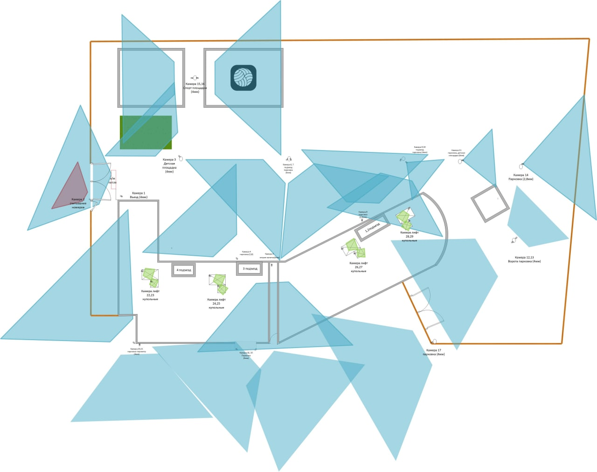
Схема расположения камер:
* Сумма и количество камер предварительны посчитаны по результатам обследования дома включают максимальное количество устанавливаемых камер на периметр дома, в т.ч. камеру распознавания номерных знаков автомобилей. Возможны изменения расположения ракурсов по согласованию с советом дома и управляющей компанией после проведения положительного голосования.

